Slide 1

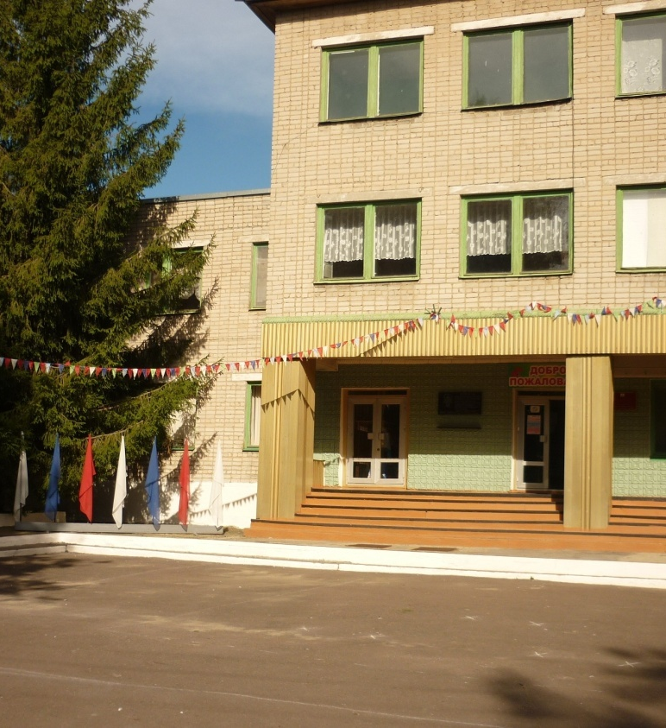
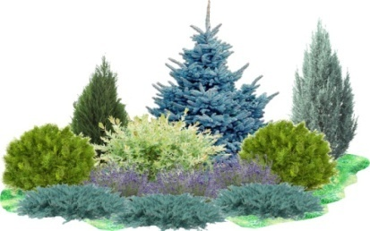
МБОУ «Краснолипьевская школа»
Репьевский муниципальный район
Воронежская область
Социально – экологический проект
«Благоустройство партерной зоны школьного двора»
2019 год

Slide 2
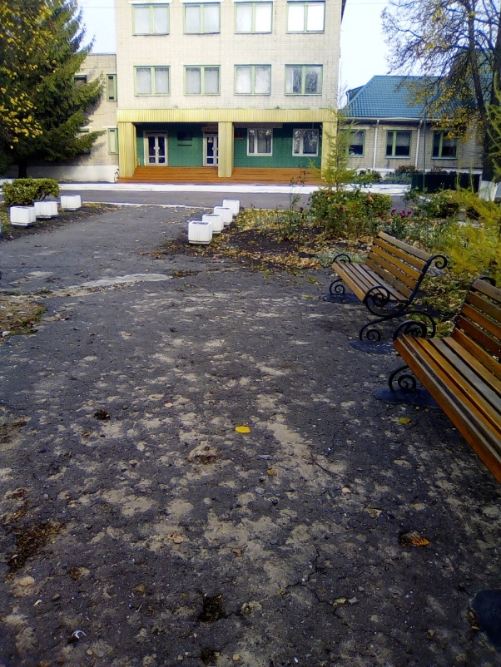
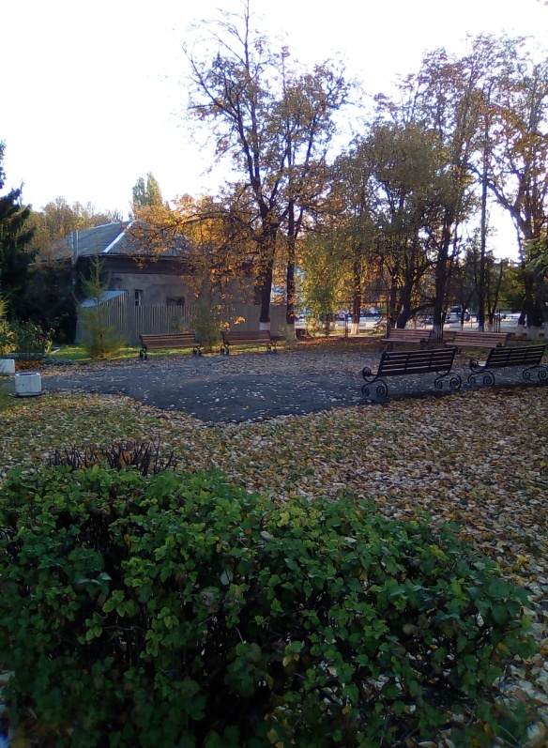
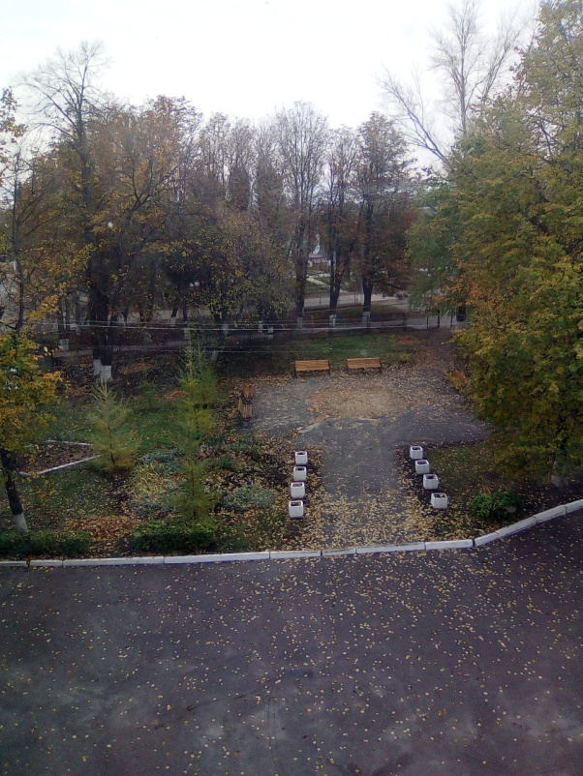
Проблема благоустройства школьной территории стала актуальной с первых лет ее существования. Эта проблема остаётся актуальной для нас и в настоящее время, что способствует воспитанию у детей эстетического вкуса, формирования чувства ответственности за свою школу и желания изменить облик школы к лучшему.
Актуальность
Благоустройство школьного двора мы решили начать с партерной зоны (центральной - перед входом )

Slide 3
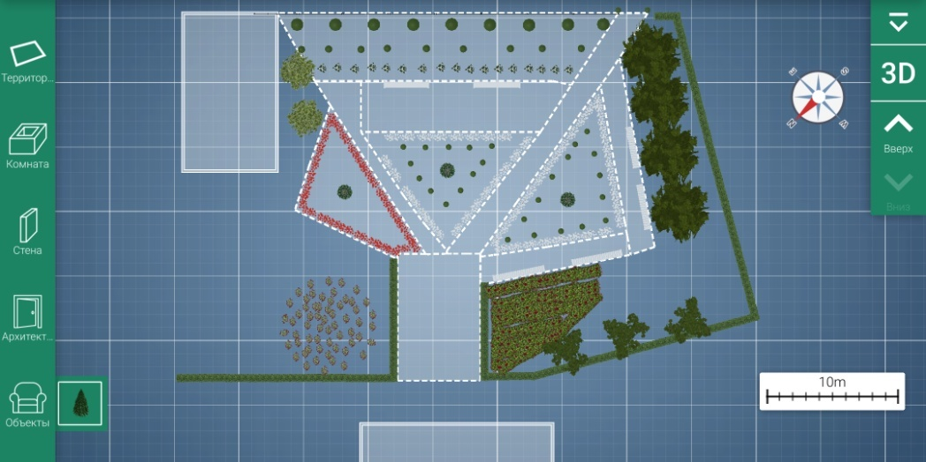
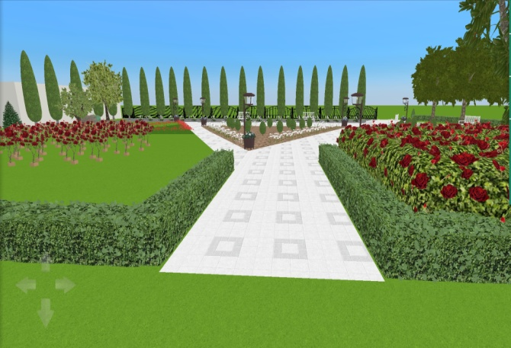
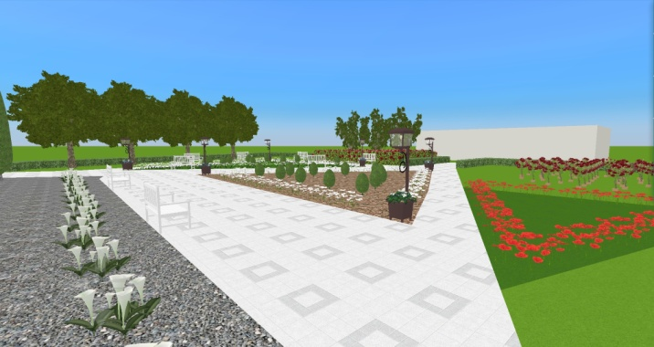
Цель: благоустройство и озеленение пришкольной территории с учётом нового подхода к цветочно-декоративному дизайну
Задачи:
Привлечь внимание обучающихся, педагогов, родителей и общественности к решению актуальных проблем школы.
Провести опрос среди обучающихся, работников школы, местного населения по выявлению предложений благоустройства школьного двора.
Разработать и осуществить план озеленения и благоустройства школьной территории.
Восстановить существующие и создать новые зоны отдыха в партерной зоне школьного двора.
Развивать творческие способности в области ландшафтного дизайна.
Прививать навыки экологического поведения, воспитывать экологическую культуру, бережное отношение к природе.
Воспитывать уважение к созидательной деятельности человека.

Slide 4
Срок реализации проекта:
2 года (2019-2021 гг.)
ГДЕ И КОГДА?
Родительская общественность
Участники проекта
Учащиеся школы
Школьный проект МБОУ «Краснолипьевская
школа»
Администрация Репьевского муниципального района
Администрация школы и педагогический коллектив
Администрация Краснолипьеского сельского поселения
Выпускники школы
Спонсор ООО «АВАНГАРД- АГРО-ВОРОНЕЖ»

Slide 5
Сентябрь , 2019 год
Социологический опрос

Slide 6
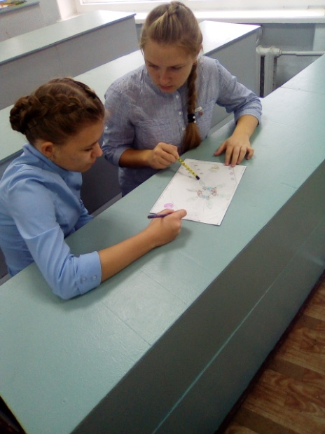
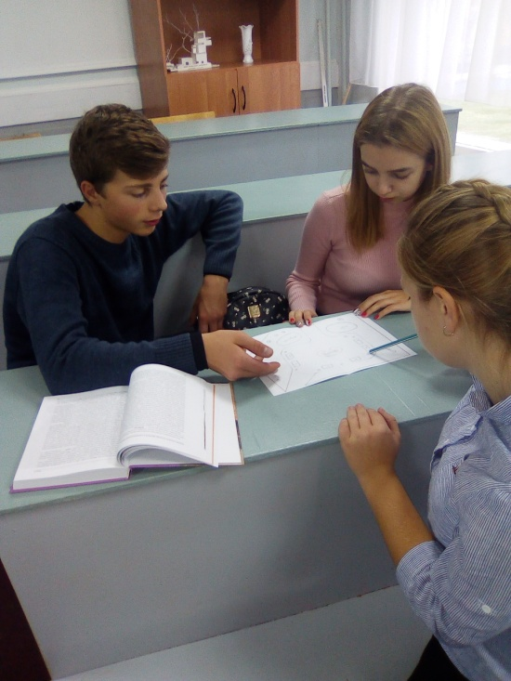
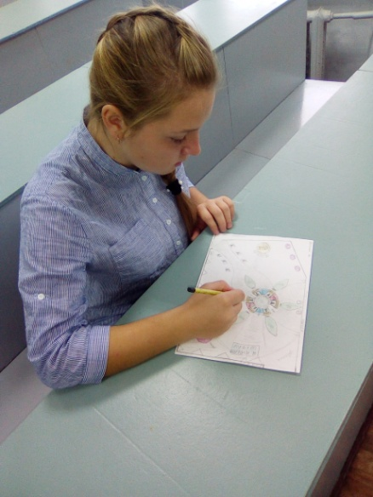
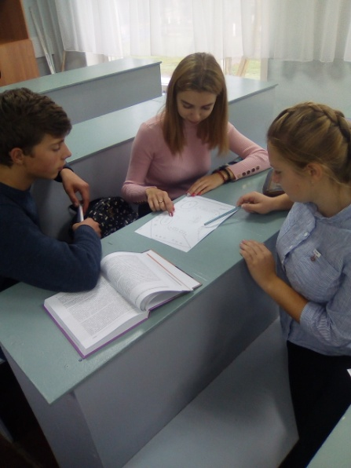
Составление плана-схемы озеленения и благоустройства школьного двора
Я - мастер
Я - дизайнер
Я - архитектор
Работа проектной группы

Slide 7
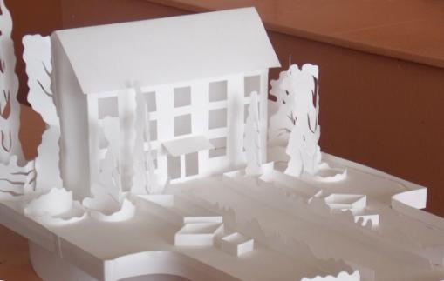
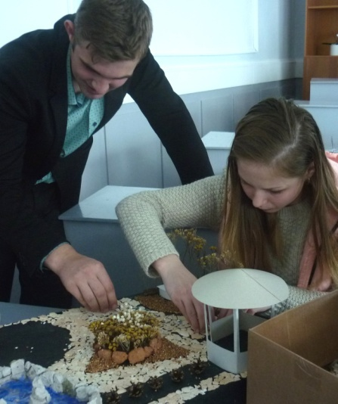
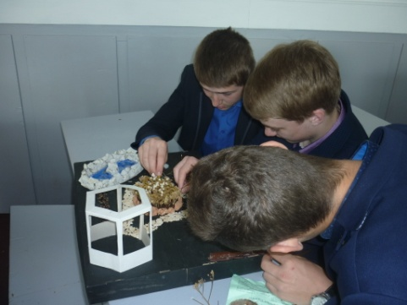
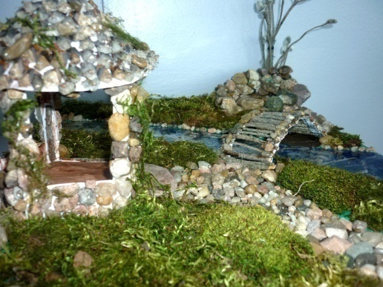
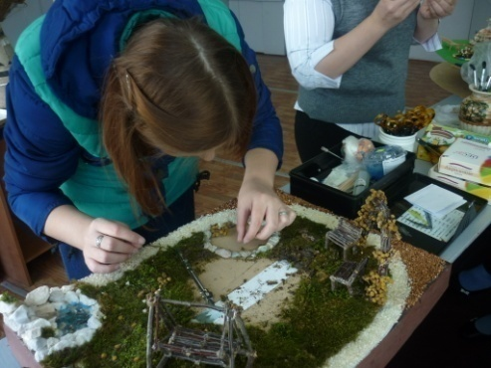
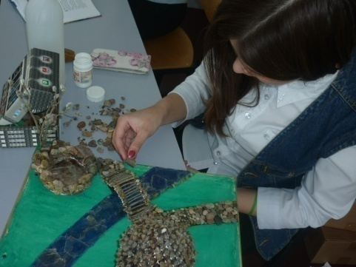
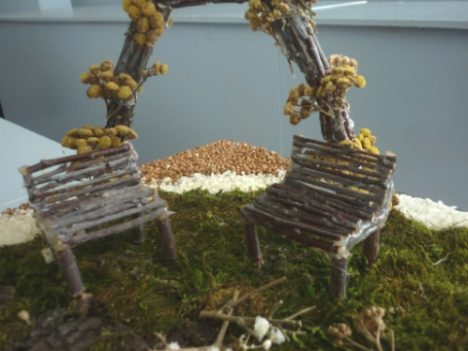
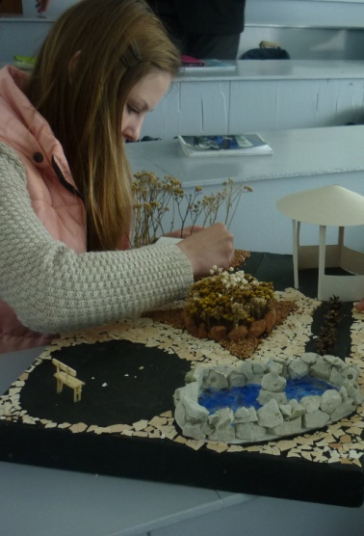
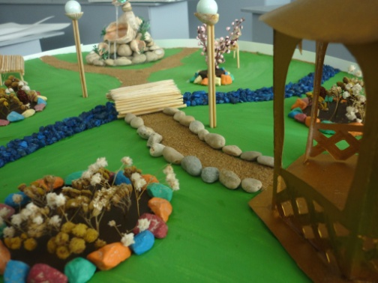
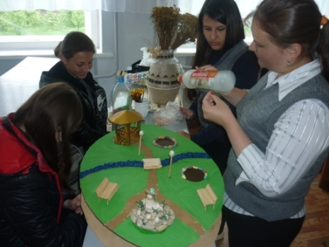
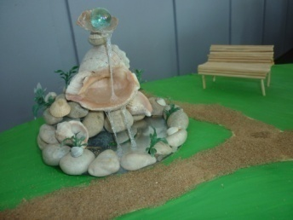
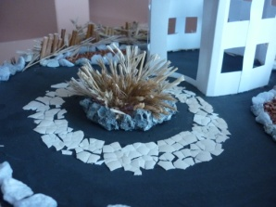
Разработка индивидуальных проектов-инсталляций учащихся по озеленению и благоустройству школьного двора
Творческие работы учащихся школы

Slide 8
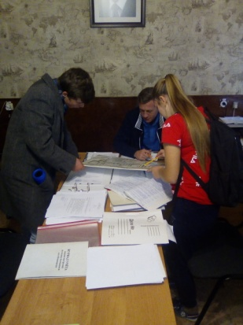

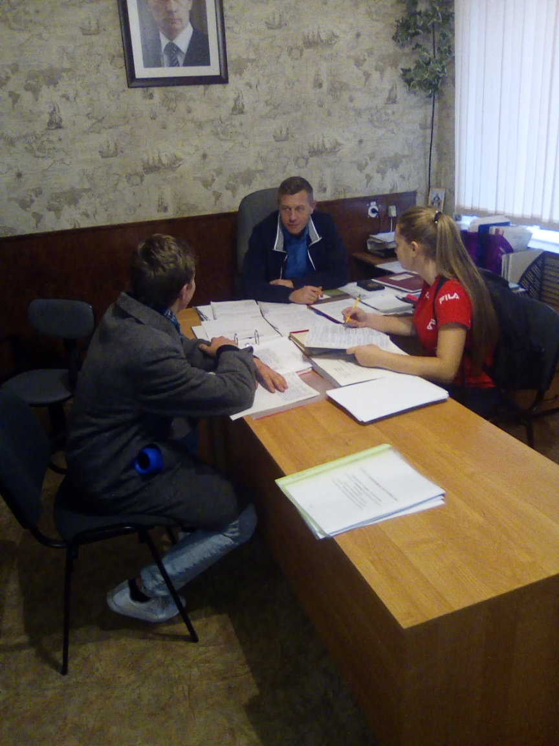
В кабинете директора
Ребята, у вас все получится!
Обсуждение проекта

Slide 9
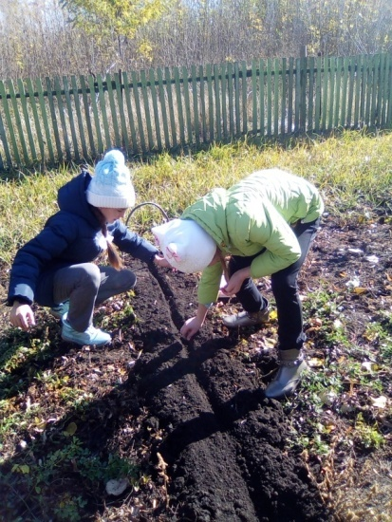
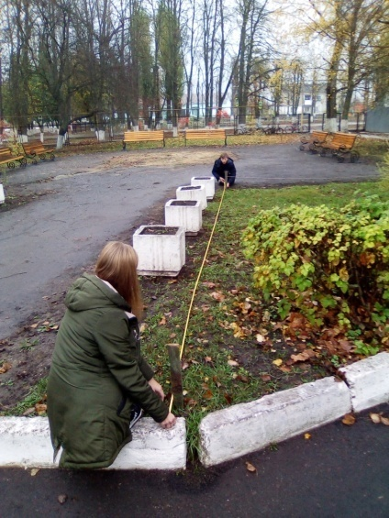
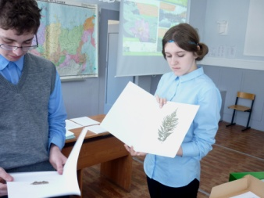
Этапы реализации проекта
Подготовительный (сентябрь)
Проектировочный (сентябрь-октябрь)
Практический (октябрь- май)
Аналитико-коррекционный (май – сентябрь 2020г.)
Заключительный (2020 -2021 уч. г.)

Slide 10
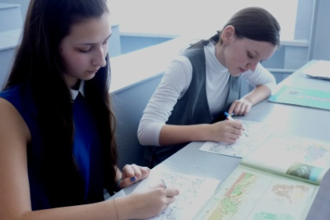
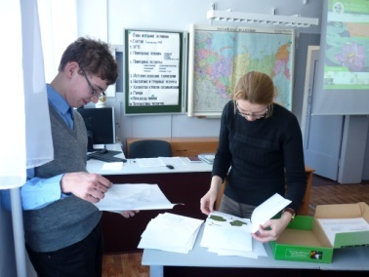
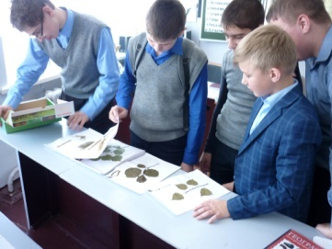
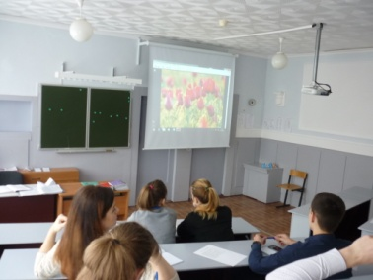
План мероприятий подготовительного этапа
№п/п | Мероприятие | Ответственный | Сроки выполнения
1 | Создание проектной группы. | Учитель биологии, учитель географии | Сентябрь
2 | Изучение законодательных и нормативно-правовых документов, необходимых для разработки и реализации проекта. | Администрация школы | Сентябрь
3 | Социологический опрос обучающихся, работников школы, жителей села. | Группа аналитиков | Сентябрь
4 | Анализа эколого-эстетического состояния школьной территории. | Группа экспертов | Сентябрь-октябрь
5 | «Аукцион идей» - мини-проекты по благоустройству школьного двора» | Группа дизайнеров | Сентябрь-октябрь

Slide 11
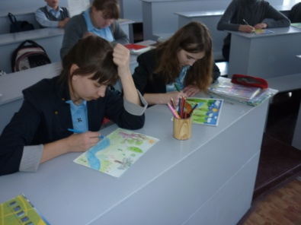
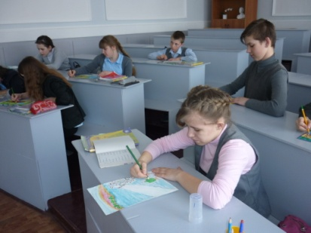

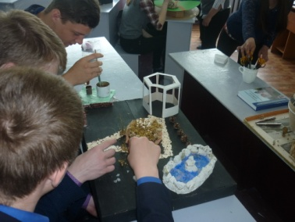
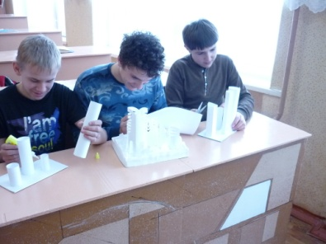
План мероприятий проектировочного этапа
№ п/п | Мероприятие | Ответственный | Сроки выполнения
1 | Разработка социально – экологического проекта «Благоустройство партерной зоны школьного двора». | Учитель биологии Учитель географии | Октябрь
2 | Составление плана озеленения и благоустройства школьного двора. | Анохина Екатерина Макулов Алим | Октябрь
3 | Составление сметы расходов на проектные работы. | Администрация школы | Октябрь
4 | Разработка индивидуальных проектов-инсталляций учащихся по озеленению и благоустройству школьного двора. | Группа дизайнеров | Октябрь
5 | Разработка коллективного макета-проекта школьного двора. | Группа Дизайнеров, аналитиков | Октябрь

Slide 12
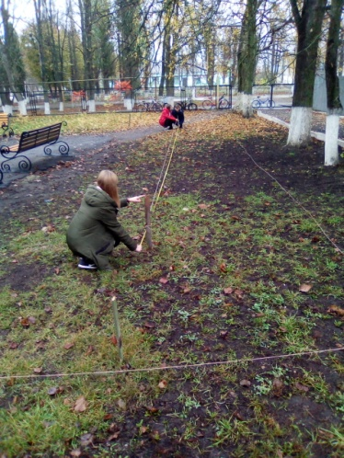

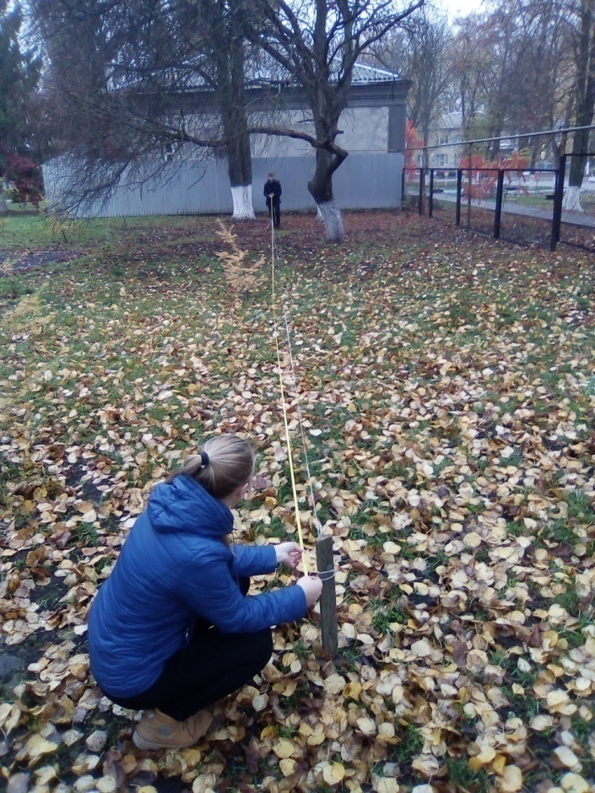
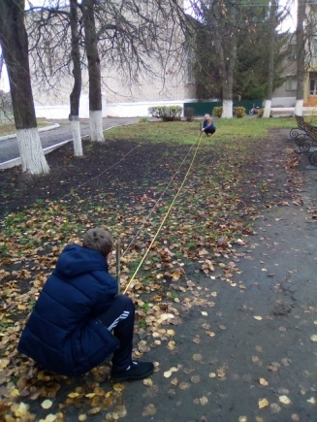
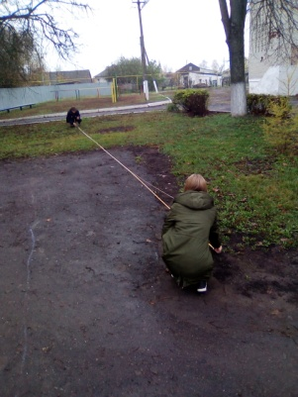
Проектируем
Работа проектной группы

Slide 13

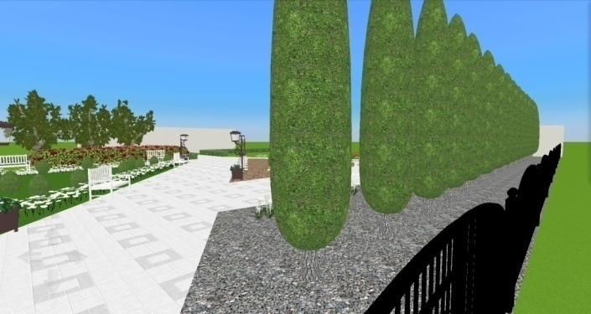
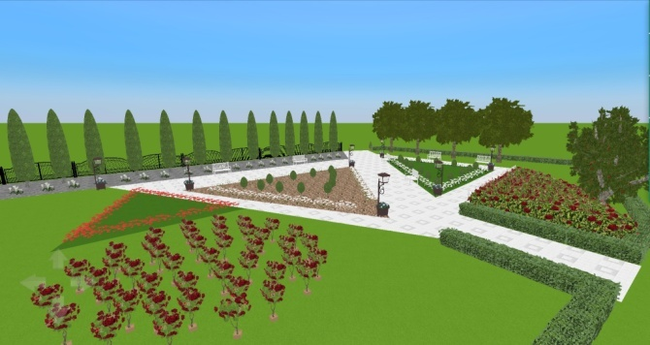
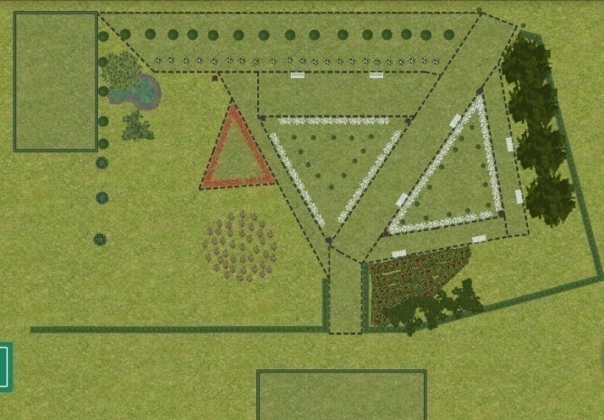
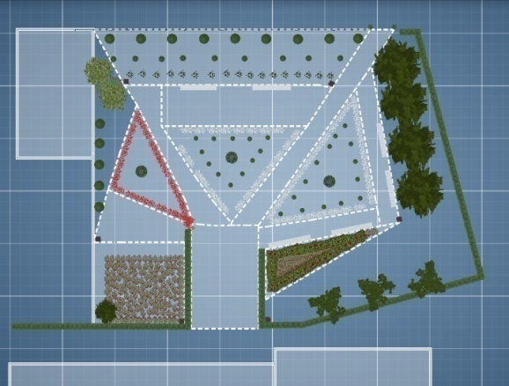

Составление плана озеленения и благоустройства школьного двора
Работа проектной группы

Slide 14
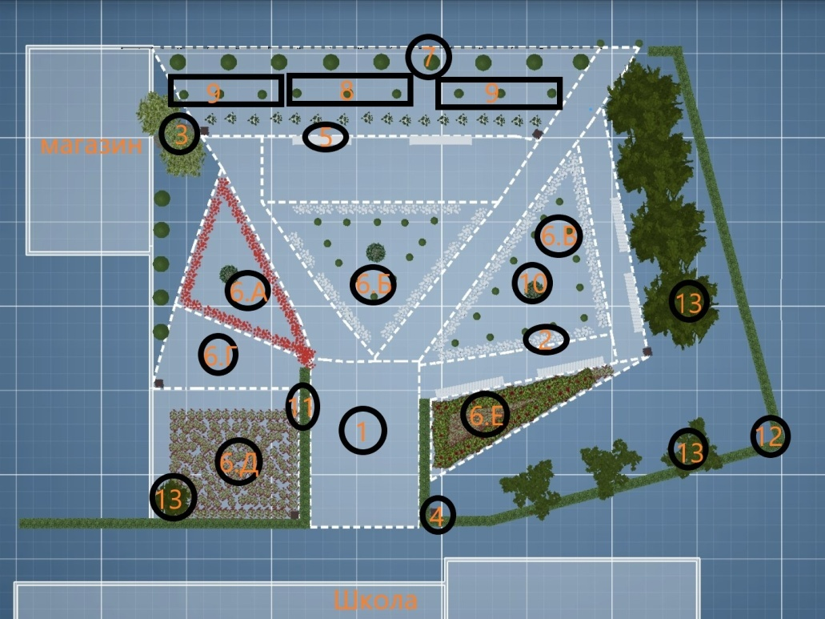
Составление плана озеленения и благоустройства школьного двора
1. Тротуарная дорожка
2. Высокий бордюр для клумбы
3. Макет пруда
4. Декоративное освещение
5. Скамейки
6. Клумбы-цветники:
6 А - цветник (колеус)
6 Б - цветник в белых оттенках
6 В - цветник в белых оттенках
6 Г - розарий
6 Д - розарий
6 Е - цветник в белых и красных оттенках
7. Туя западная
8. Пихта бальзамическая Нана
9. Можжевельник
10. Ель колючая (голубая)
11. Самшит
12. Чубушник
13. Липа
Работа проектной группы

Slide 15
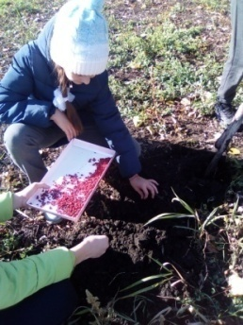
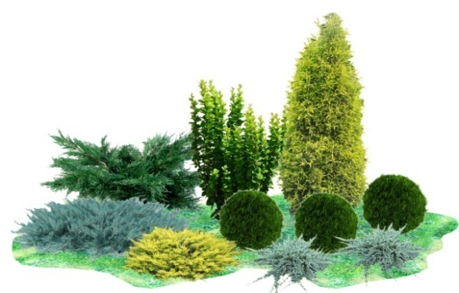


План мероприятий практического этапа
№ п/п | Мероприятие | Ответственный | Сроки выполнения
1 | Осенняя и весенняя посадка семян барбариса. | Учитель биологии | Октябрь 2019 г., май 2020 г.
2 | Выращивание черенков туи в контейнерах. | Учитель географии | В течении реализации проекта.
3 | Приобретение семян и выращивание рассады. | Учитель биологии и географии | Ноябрь-май
4 | Создание и разбивка новых декоративных клумб. | Классные руководители | Апрель
5 | Обработка почвы и посадка рассады цветочно-декоративных культур | Учитель технологии, классные руководители | Апрель -май
6 | Уход за посаженными цветочными культурами. | Классные коллективы 2 – 9 классов | Май - сентябрь
7 | Формирование модели искусственного водоема с арт-объектами. | Учитель географии | Июнь

Slide 16
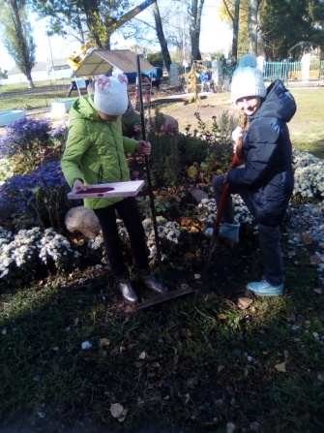
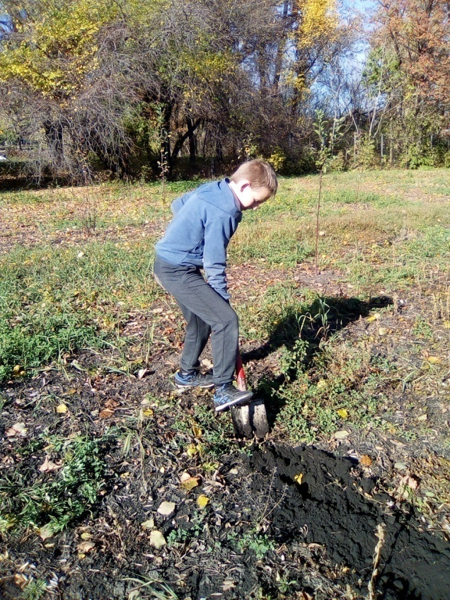




Осенняя посадка семян барбариса
Работа учащихся

Slide 17
Смета проекта
№ | Наименование статьи сметы | Запрашиваемые средства, необходимые для реализации | Собственные средства | Средства из других источников
1 | Тротуарная плитка | 630200 руб. | 0 | 0
2 | Высокий бордюр для клумб | 100400 руб. | 0 | 0
3 | Бордюр | 56840 руб. | 0 | 0
4 | Кирпич красный | 450 руб. | 0 | 0
5 | Цемент | 8000 руб. | 0 | 0
6 | Камень | 5000 руб. | 0 | 0
7 | Песок | 15000 руб. | 0 | 0
8 | Доски (лакированные белые) | 5000 руб. | 0 | 0
9 | Пластик для макета пруда | 6999 руб. | 0 | 0
10 | Оборудование для декоративного освещения | 55800 руб. | 0 | 0
11 | Фонарь декоративный | 31800 руб. | 0 | 0
12 | Земля | 9600 руб. | 0 | 0
13 | Краска белая (для бордюра) | 5400 руб. | 0 | 0
14 | Кисть | 300 руб. | 0 | 0
15 | Валик | 300 руб. | 0 | 0
16 | Мастерок | 400 руб. | 0 | 0
17 | Лопата штыковая | 1500 руб. | 0 | 0
18 | Лопата совковая | 1500 руб. | 0 | 0
19 | Перфоратор |  |  | 6000 руб.
20 | Анкерный болт | 1000 руб. | 0 | 0
21 | Металлический уголок | 800 руб. | 0 | 0
22 | Шуруп | 750 руб. | 0 | 0
23 | Вазон | 12000 руб. | 0 | 0
24 | Стенд | 50000 руб. | 0 | 0
25 | Гравий | 15000 руб. | 0 | 0
26 | Семена цветочных культур | 13580руб. | 0 | 0
27 | Саженцы деревьев и кустарников | 49218руб. | 0 | 0
28 | Транспортные услуги |  | 18000руб. | 0
29 | Работа каменщика | 50000 руб. | 0 | 0
30 | Работа художника |  | 0 | 5500 руб.
31 | Прокладка кабеля | 5000 руб. | 0 | 0
32 | Кабель для фонарей |  | 8875 руб. | 0
33 | Спиливание деревьев | 19920 руб | 0 | 0
 | ИТОГО: | 1201757руб. | 26875руб | 11500руб.

Slide 18
Источники финансирования
Администрация Репьевского муниципального района
Спонсорская помощь
Администрация Краснолипьеского сельского поселения
Благотворительная помощь

